Slide 1
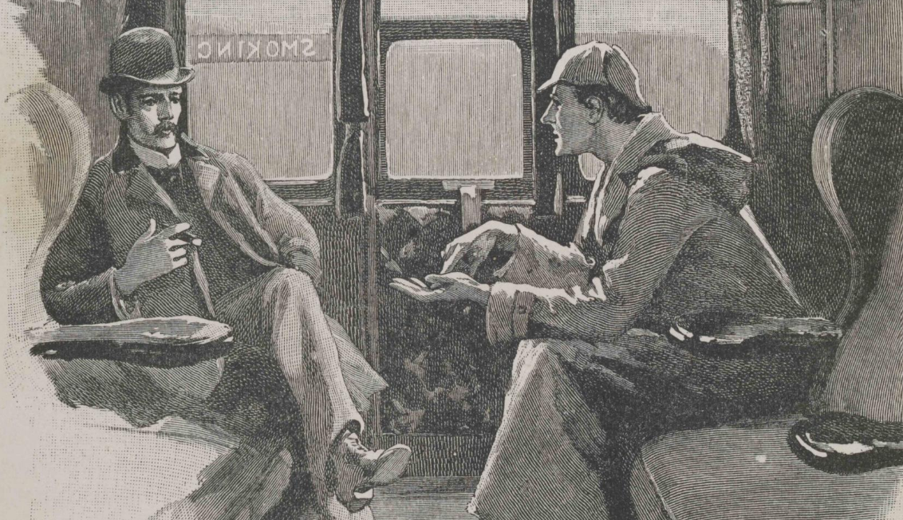
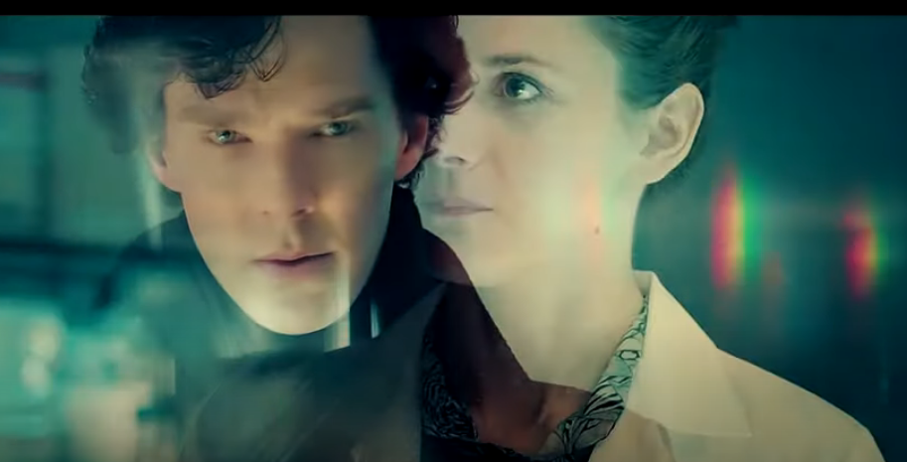
Pop publika:
fanouškové
PhDr. Irena Reifová, Ph.D.
irena.reifova@fsv.cuni.cz
LS 2023/2024
The Strand, 1892

Slide 2
CHARAKTERISTIKA FANOUŠKOVSTVÍ
angl. fandom
příznivci kulturního obsahu (části obsahu):
1) důvěrná znalost předmětu
2) emoční vztah
3) pocit sounáležitosti s ostatními
4) specifické činnosti

Slide 3
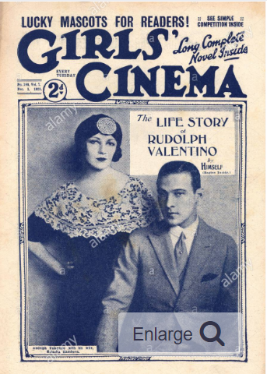
VÝVOJ FANDOMU
návaznost na rozvoj modernity a kulturního průmyslu
sláva: od starověku (panovníci, politici), trvalé/neměnné uznání významu
fanouškovství: vychází z dynamiky předmětu zájmu
počátky fandomu:
fanouškové literární postavy
Sherlocka Holmese (konec 19.
stol.)
sportovní příznivci (baseball)
ženská publika divadel a filmu
(fenomén Valentino)

Slide 4
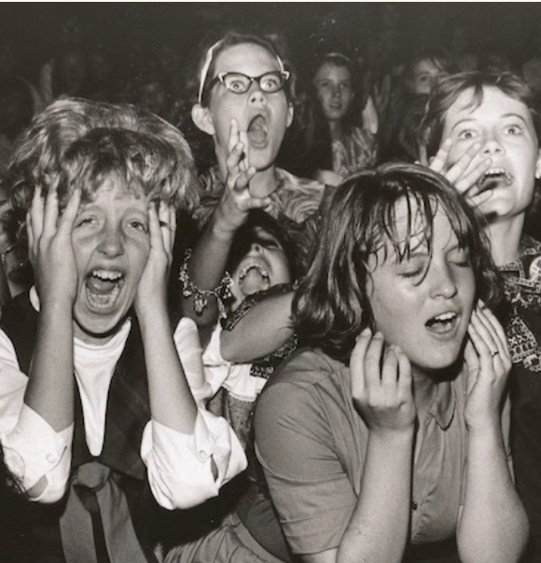
STEREOTYPIZACE FANOUŠKŮ
z výrazu „fanatic“ (lat. fanaticus – božsky inspirovaný)
v 17. stol výraz pro bigotní stoupence náboženství
idolatrie, nekritické podléhání kultu
nevyzrálost, infantilnost
zdroj nebezpečí: stalking,
pronásledování
Joli Jensen:
proti modernitě:
emoce místo racionality
psychologicky defektní:
kompenzace nedostatku

Slide 5
PARASOCIÁLNÍ VZTAH/interakce
vztah k postavám z médií, jako by se jednalo o skutečný, zájemný vztah se skutečnými osobami
neschopnost rozlišovat realitu a iluzi
zahrnuje interakci a identifikaci
důsledek deficitu reálných vztahů
komunikace na sociálních sítích:
zesílená komunikace hvězd (PR specialistů s fanoušky)
zajištění publika, součást marketingu
může zvyšovat iluzi osobního zájmu a vzniku parasociálního vztahu

Slide 6
FANDOM: NEXT GENERATION
pojetí fandomu oponující mainstreamové stereotypizující kritice
Henry Jenkins: pionýr přístupu (poachers)
fans jsou participativní kultura, aktivní zájem
protikladem spotřební divácké kultury
koncept „pytlačení“: přivlastňování si popkulturního textu formou kreativních interpretací/rozumění
afirmativní fandom
transformativní fandom
více aktivní, vlastní tvorba,
méně aktivní, sběratelství, sledování kánonu
proměna kánonu

Slide 7
FANOUŠKOVSKÉ PRAKTIKY
cony
knowledge
community
RPG hry
filk songs
cosplay
fanzines
fansubs
fanart
fanvid
fanfiction
FAN LABOUR / GIFT ECONOMY

Slide 8
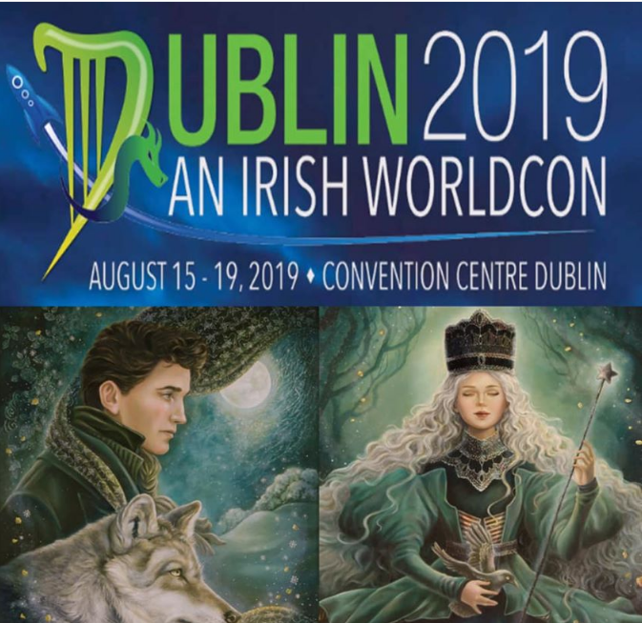
FANOUŠKOVSKÉ PRAKTIKY
vědomostní komunity: sběr informací (trivia, minulý/budoucí děj), znalosti převažující znalosti producentů, psaní fan wikis - hledání nesrovnalostí - předvídání/zjišťování děje – spoilery
cony (conventions): srazy fanouškovských subkultur - setkání s tvůrci, výměna memorabilií, kostýmní hry
Wordlcon - od 1939, putovní
Comic Noc San Diego - 1970s
Festival fantazie - Chotěboř, 1996

Slide 9
FANOUŠKOVSKÉ PRAKTIKY
RPG hry (v prostředí simulujícím původní narativ)
cosplay hry s důrazem na výpravný kostým,
filk songs: lidová hudba s motivem telefantasy
fanzines: časopisy v podobě komunitních/alternativních médií, vytvářené amatérsky
fanart: komiksy, malby, kresby, plakáty, grafika, animace, koláže
fanvids: kombinace zdrojových videí a hudby
fansubs: svépomocně přeložené titulky
fanfiction: literární tvorba odvíjející se od kánonického textu

Slide 10
FANFICTION
literární tvorba fanoušků odvíjející se od kánonického textu
autor užívá postavy, prostředí nebo jiné části narace, na které má copyright jiný subjekt
rozvíjí, doplňuje, transformuje (copyright)
kánon x alrenativní svět fanfic
popularizace v 1960s díky fandomu Star Trek
nejvlivnější současný fanfic: 50 Shades of Grey, původně fanfic k Twilight na fanfiction. Net
autorství: převážně ženy – progresivní vliv fandomu – narušení patriarchální ideologie (aktivní: M x pasivní: F)

Slide 11
FANFICTION
žánry podle typu transformace kánonickéhé textu
slash fiction: v kánonu existující postavy stejného pohlaví jsou nově uvedeny do homoerotického vztahu
Star Trek: dvojsmyslné vztahy mezi Spockem a Kirkem značeny K/S (slash)
lesbické vztahy: femslash
cross-over: nový příběh, který kombinuje postavy/prostředí z více fandomů - slash verze: tak, aby vzniknul homoerotický vztah
self-insert: do nové verze zapracuje vlastní postavu

